Slide 1








Cyberdog 機器狗庫房應用評估
需求分析與能力對比
報告日期：2025-09-01
需求與現有能力對比分析

Slide 2
問題定義與現狀分析
Cyberdog 機器狗庫房應用評估
問題定義
AUO庫房目前正在評估導入機器狗進行場域應用，主要目標是提升庫房的巡檢效率與安全性。相關資料已提交給庫房窗口楊品聖進行評估討論。
主要應用場景
熱顯像點檢
PPBOX存放區與堆高機充電區的熱顯像異常監測，及時發現設備過熱風險
環境安全巡檢
走道異物判斷、特定時間段自主巡檢充電、下班時段外來人員走動判斷
效率提升
自動化巡檢路線，取代人工巡邏，節省人力成本，提高巡檢頻率
安全性增強
24小時自動監控，危險情況自動警示，降低安全風險
目前評估階段：需求分析 → 功能對比 → 技術改進方案 → 实施計劃

Slide 3
庫房巡檢項目需求
Cyberdog 機器狗庫房應用評估
熱顯像點檢
PPBOX 存放區熱顯像點檢
定期掃描PPBOX存放區，及時發現電池過熱等安全隱患
堆高機充電區熱顯像點檢
對充電站及電池區域進行熱顯像監測，防止充電過程中過熱風險
環境安全巡檢
走道異物判斷
自動識別走道上有無異物阻礙，確保通行安全
17:00自主巡檢充電
每日固定時間自動返回充電站進行充電，確保機器狗持續運行
下班時段外來人員走動判斷
非工作時間自動監測有無外來人員進入，提升場域安全性
主要目的：提前發現設備過熱問題，防止火災隱患
主要目的：確保場域安全，防止未授權人員進入

Slide 4
需求與現有能力對比表
Cyberdog 機器狗庫房應用評估
AUO庫房機器狗需求與現有能力對比分析
需求類別 具體需求
現有機器狗能力現狀
無法滿足原因/需開發項目
基本熱顯像功能，但缺乏針對PPBOX的自動分析
PPBOX存放區的熱顯像點檢
缺乏自動識別異常熱點的智能算法
熱顯像點檢
堆高機充電區（充電站及電池）的熱顯像點檢
基礎熱顯像掃描，但無法區分充電站與電池狀態
無法自動區分不同設備，缺乏電池狀態監測專用算法
基礎視覺識別，但無法適應複雜倉庫環境
走道有無異物判斷
對倉庫特定環境適應性不足，異物與貨物難以區分
環境安全巡檢
17:00自主巡檢充電
無法定時自主充電，需人工干預
缺乏定時任務管理系統與自動充電協定機制
下班時段有無外來人員走動判斷
無法識別內部員工與外來人員
缺乏人員行為分析與異常活動識別能力
總結：現有機器狗無法完全滿足AUO庫房的特定需求，主要缺乏智能算法、自動化任務管理、行為分析等高階功能。

Slide 5
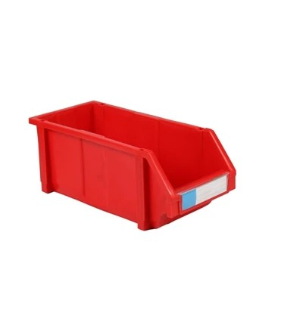
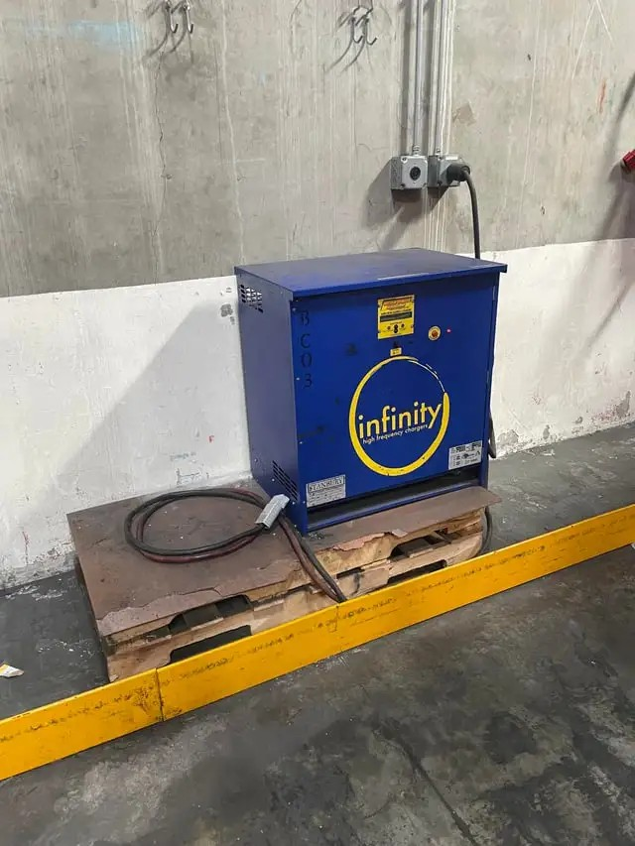
熱顯像點檢需求缺口
Cyberdog 機器狗庫房應用評估
現有Cyberdog機器狗在熱顯像點檢方面存在多個缺口，無法完全符合AUO庫房的特定需求
PPBOX存放區熱顯像點檢缺口
现有缺口
Cyberdog機器狗缺乏高精度熱顯像攝像頭無法識別特定溫度閾值
缺乏自動警示機制
技術限制
機器狗攝像頭分辨率限制 熱顯像圖像處理算法不足缺乏與後端系統的集成能力
需求細項
PPBOX存放區的熱顯像異常偵測高溫點位自動警示
異常模式識別
堆高機充電區熱顯像點檢缺口
现有缺口
無法針對充電設備進行專門熱顯像掃描缺乏電池溫度曲線分析功能
充電時間自動記錄不足
技術限制
機器狗無法長時間駐留監控 缺乏電氣設備專業熱顯像算法數據存儲與分析能力有限
需求細項
充電站及電池的熱顯像異常偵測充電過程中溫度監控
電池健康狀態評估
總結：現有Cyberdog機器狗在熱顯像點檢方面存在技術能力與實際需求的顯著差距，需要針對AUO庫房特定場景進行功能擴充與優化。

Slide 6
環境安全巡檢挑戰
Cyberdog 機器狗庫房應用評估
現有Cyberdog機器狗在環境安全巡檢項目面臨多項挑戰，導致無法完全滿足AUO庫房的安全需求
走道異物判斷
需求：自動判斷走道上有無異物阻礙物
現有能力
現有機器狗無法區分常規物品與異物
自主巡檢充電
需求：每日17:00自動前往充電站充電
現有能力
現有機器狗無法準確執行定時自主充電任務
人員識別
需求：下班時段判斷有無外來人員走動
現有能力
現有機器狗無法有效區分員工與外來人員
挑戰總結： 現有Cyberdog機器狗在環境安全巡檢方面存在識別準確度不足、自主任務執行能力有限及人員判斷能力欠缺等問題，導致無法完全滿足AUO庫房的安全需求。

Slide 7
技術改進建議
Cyberdog 機器狗庫房應用評估
針對AUO庫房無法滿足的需求，提出以下技術改進方向和可行性解決方案，以提升機器狗在庫房場域的應用效果。
熱顯像檢測系統升級
整合更高分辨率的熱顯像傳感器，提高PPBOX和充電區異常溫度檢測精確度
開發實時熱圖分析算法，自動識別設備過熱模式增加多點同時檢測能力，縮短單次巡檢時間
視覺識別系統優化
改進機器狗的物體識別算法，提高對走道異物的判斷準確率增加特定人員特征庫，實現外來人員自動識別
優化圖像穩定性，確保低光照環境下巡檢效果
自主充電與任務排程
開發智能充電排程系統，實現17:00自動充電需求優化電池管理算法，延長單次充電工作時間
實现充電過程中自動任務切換，提高電能利用效率
系統集成與數據分析
開發與庫房管理系統的深度集成接口
建立實時數據分析平臺，追踪機器狗巡檢數據增加異常事件自動報警與通知功能
實施路線圖
Q1 Q2 Q3
短期優化中期升級長期擴展

Slide 8
後續實施計劃
Cyberdog 機器狗庫房應用評估
短期 (1-3個月)
優先實現走道異物判斷功能下班時段外來人員走動判斷建立基礎架構與集成接口
中期 (4-6個月)
堆高機充電區熱顯像點檢自動充電站監控與報警 與現有系統整合與優化
長期 (6個月以上)
PPBOX存放區熱顯像點檢自主巡檢充電功能
大數據分析與預警系統
實施時間軸
成本效益評估
成本考量
初期投入研發與集成成本較高，但長期運營成本效益顯著，尤其在人力成本節約方面
效益分析
提升工作效率、降低安全風險、優化資源配置，長期運行可大幅降低庫房管理成本

